Slide 1

Efnahagslífið í faraldri og eftir hann
Gylfi Magnússon
Fyrirlestur fyrir trúnaðarmannaráð Sameykis 14. september 2021

Slide 2
Verg landsframleiðsla (2015=100)
Langtímaleitni (2,6% vöxtur)
Góðærisbólan
Faraldur
Hrunið

Slide 3
Atvinnuleysi

Slide 4
Halli / afgangur af rekstri hins opinbera (ríki og sveitarfélög)
Nauðasamningar og stöðugleikaframlög
Hrun
Faraldur
Milljarðar króna á verðlagi í ágúst 2021.

Slide 5
Peningalegar eignir og skuldir hins opinbera (hlutfall af VLF)
Í skuldir vantar ófjármagnaðar lífeyrisskuldbindingar (28% af VLF 2020)

Slide 6
Útflutningur nær ferfaldaðist milli 1999 og 2019 mælt í evrum (7,0% vöxtur á ári)
Útflutningur þjónustu óx um 460% milli 1999 og 2019. Féll um 54% í faraldrinum.
Heildar-útflutningur svipaður 2021 og árið 2014, mælt í evrum.
Útflutningur eftir ársfjórðungum. Milljónir evra. Leiðrétt fyrir árstíðarsveiflu.

Slide 7
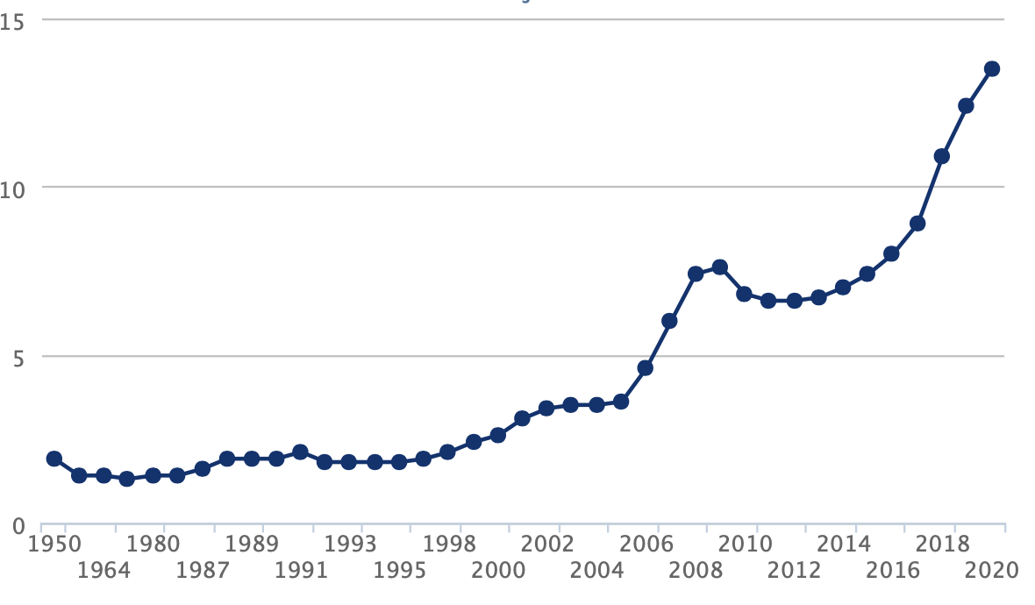
Erlendir ríkisborgarar sem hlutfall af öllum íbúum landsins
13,5% árið 2020. 18,3% íbúa voru þá fæddir utan landsins.

Slide 8
Kaupmáttur launa (vísitala Hagstofu)

Slide 9
Erlend staða þjóðarbúsins, milljónir króna
-11.367 milljarðar króna í lok 3. ársfjórðungs 2009.
+1.120 milljarðar í lok 2. ársfjórðungs 2021.
Batnaði um 524 milljarða frá árslokum 2019 (í Covid)!

Slide 10
20-64 sem hlutfall af heild Sögulegar tölur og spá Hagstofu

Slide 11
Eingöngu vöxtur í suðvestri
Utan suðvesturs
Suðvestur

